Slide 1
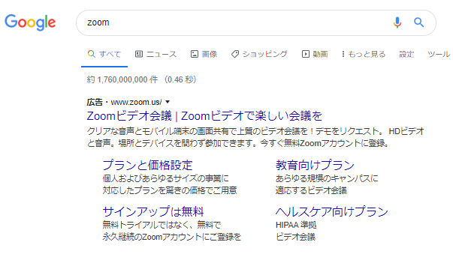
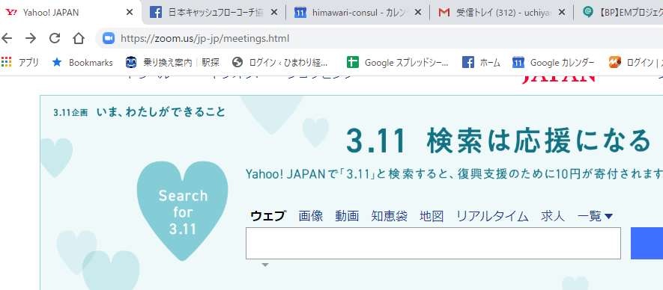
https://zoom.us/jp-jp/meetings.html

Slide 2
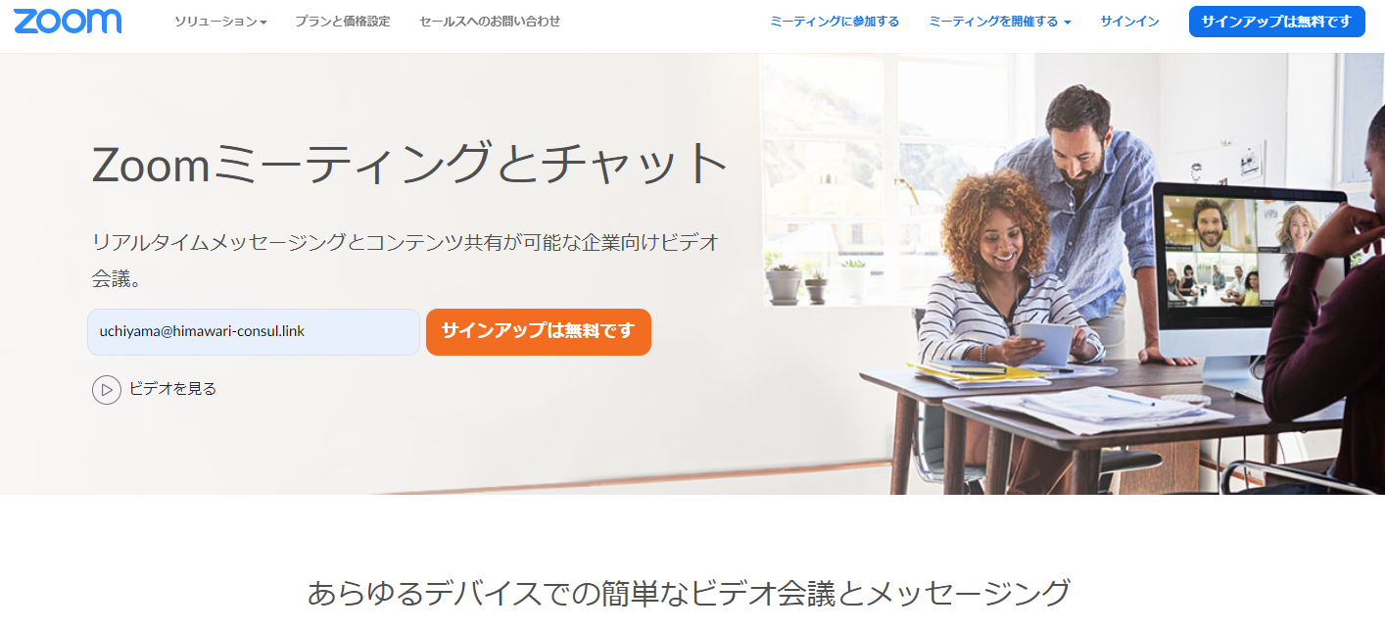
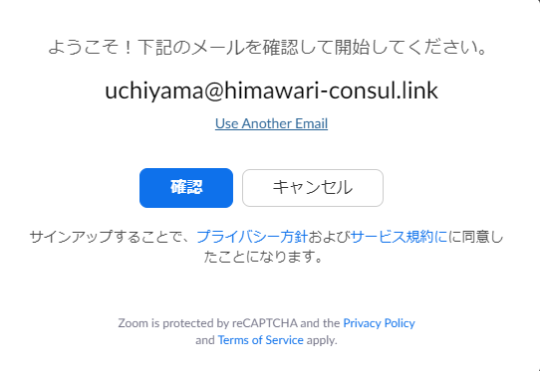
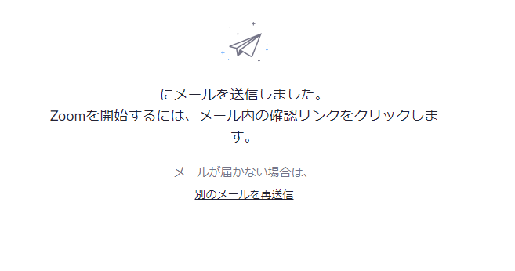
2) メールアドレスを入れる。「サインアップは無料です」ボタンを押す
こんな画面が出てくるので確認して進める

Slide 3
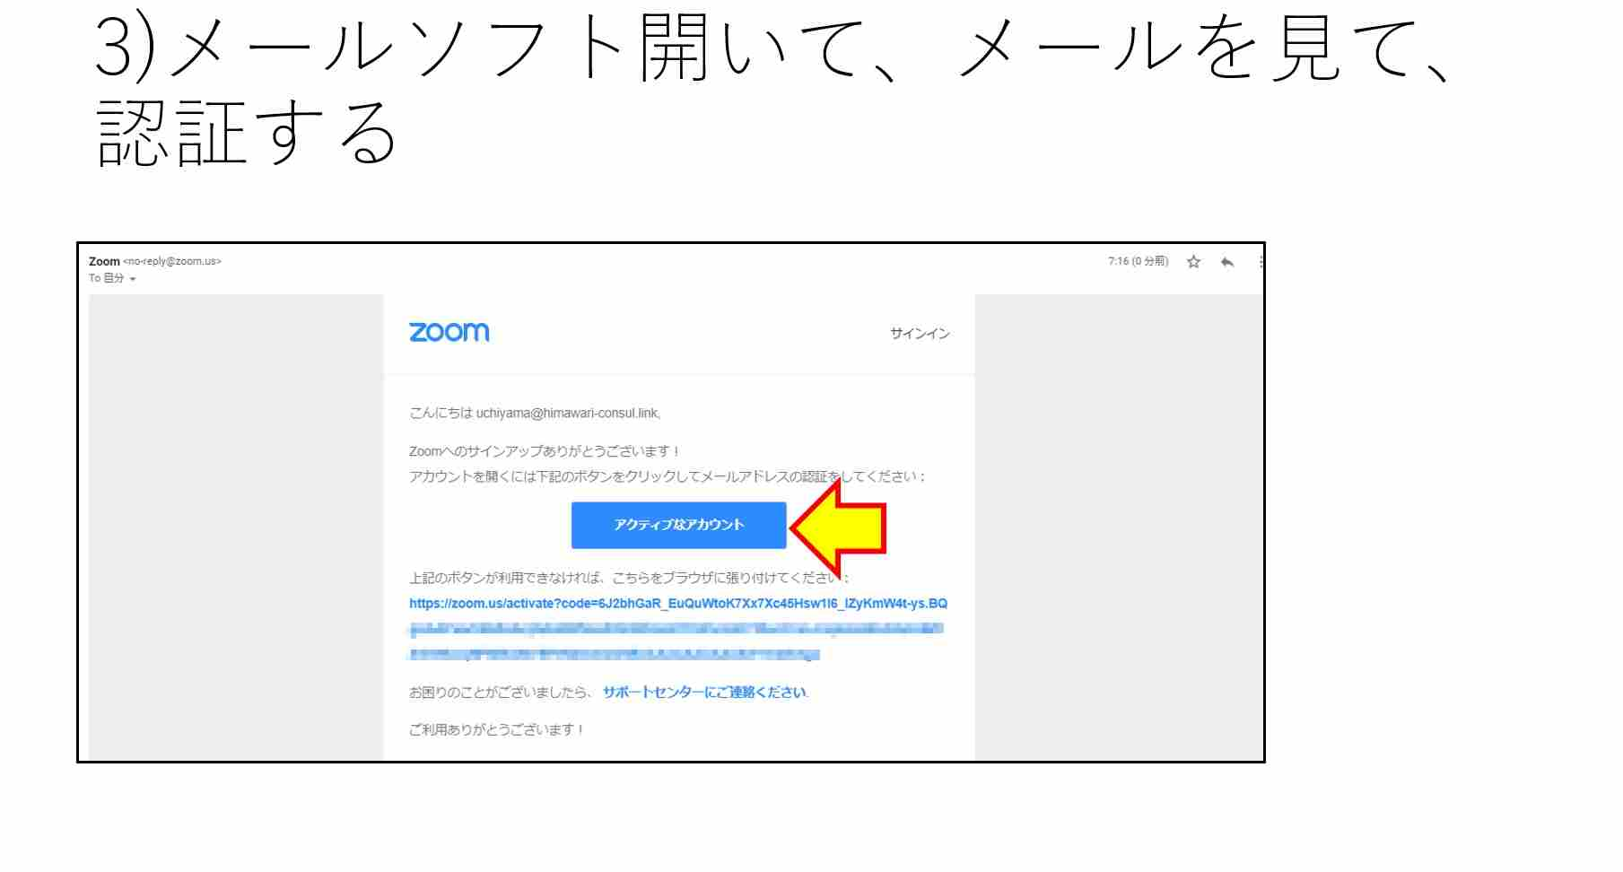
3)メールソフト開いて、メールを見て、認証する

Slide 4
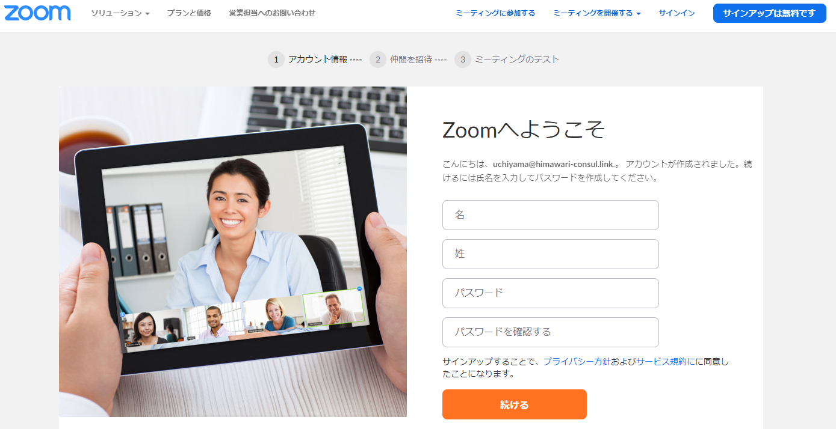
4)アカウントを作る。名前、パスワードを入れて続けるボタンを押す

Slide 5
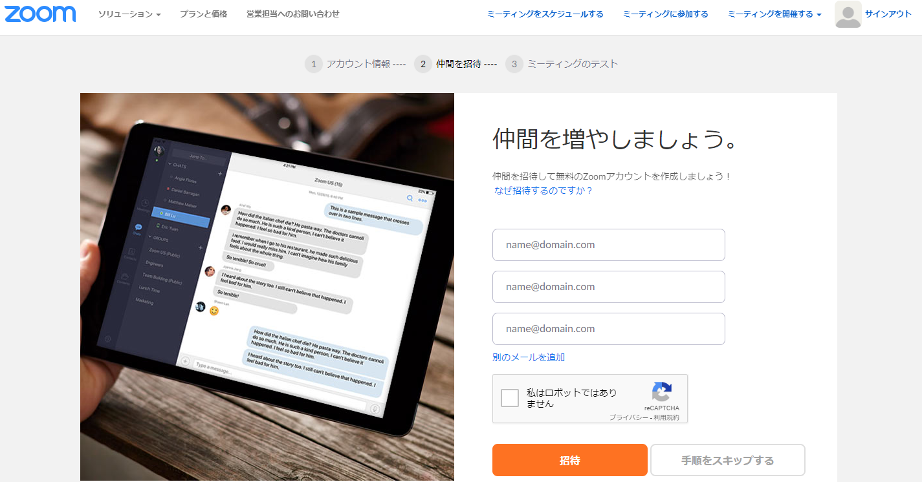
5)仲間増やすって言われるけど、とりあえず無視して｢ロボットじゃありません」をチェック

Slide 6
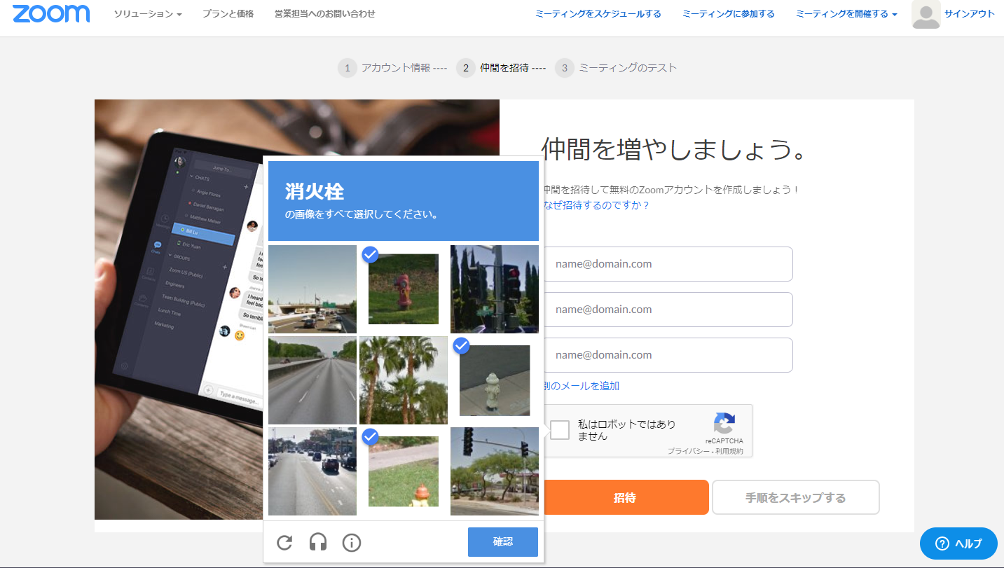
6) ロボットじゃないことを証明するためにはどんなに悔しくても指示に従う
この場合は消火栓をチェックして確認を押す(違う場合もあるかも)
その後「招待」ボタンを押す

Slide 7
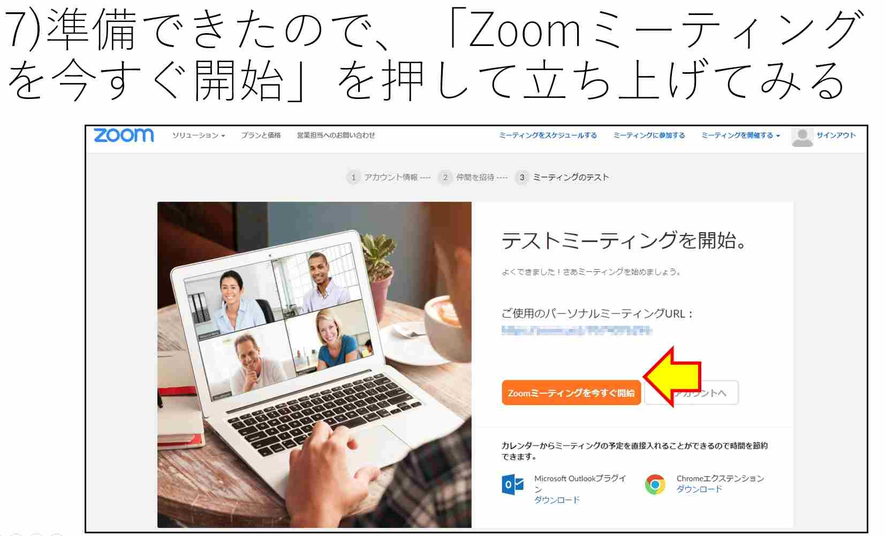
7)準備できたので、「Zoomミーティングを今すぐ開始」を押して立ち上げてみる

Slide 8
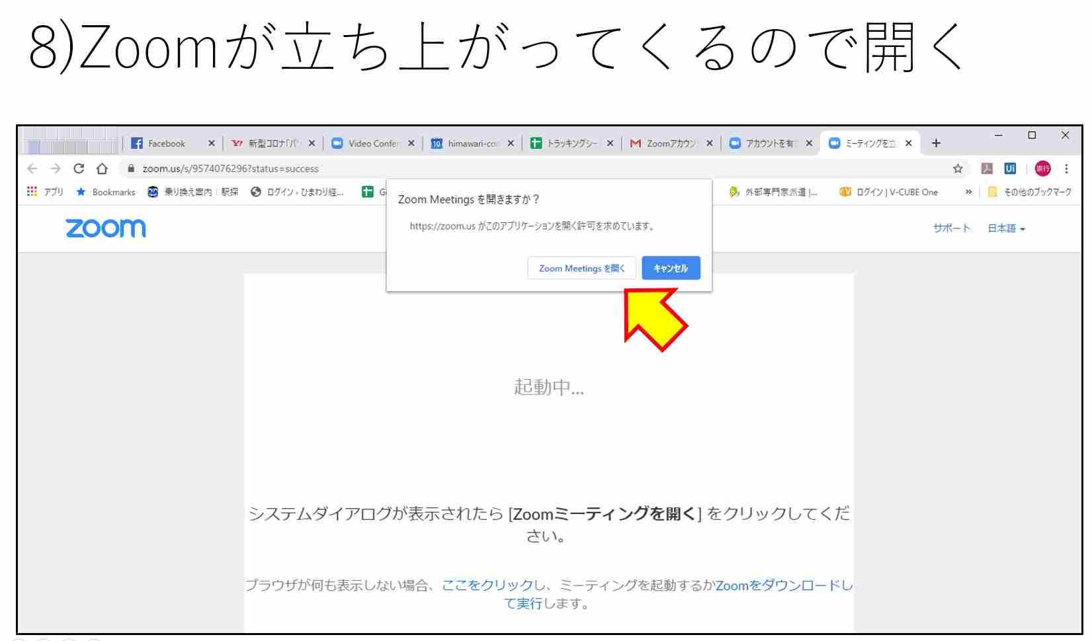

Slide 9
9)コンピュータでオーディオに参加を押す

Slide 10
10) ビデオを開始する

Slide 11
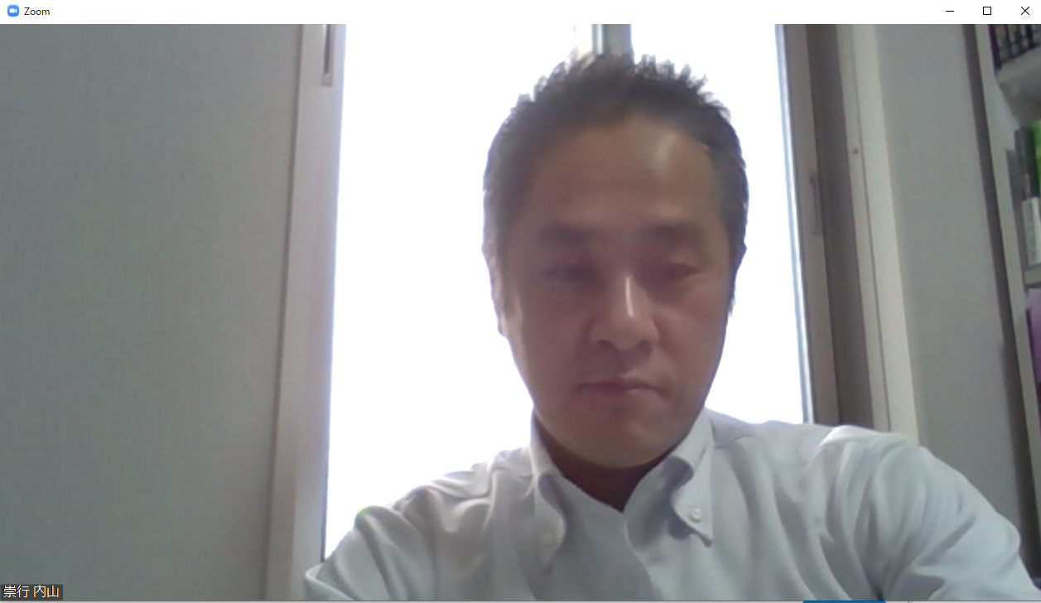
11)映った(^O^)／

Slide 12
12)URLを相手に送る
このURLをメッセンジャー、メール、LINE、声、伝書鳩、サイコミュ等を使って相手に送る(相手が直接このURLを叩いても大丈夫)

Slide 13
13)相手はURLをクリックすると立ち上がる

Slide 14
14)終わる時はミーティングの終了を押す

Slide 15
15)その他
グループでやる時、話さない人は「ミュート」ボタンを押して、自分の音が相手に行かないようにする(音を拾ってしまうのでうるさいから)。
その場合、ジェスチャー等で音が無くても意思表示が出来るようにする（話す人は挙手、了解であればOKサイン、駄目なら×マーク、等）
イヤホンはあったほうが便利(音漏れしないので)
通信状態で遅延だったり切れたりは多少あるけれど、「そういうもの」って割り切る
相手に向かっている意識が薄れて顔が怖くなりがちなので、たまに画面の自分を見て笑顔かどうかを確認する
画面に見えないからって下半身で変なことしたりしない

Slide 16
